Slide 1
МУНИЦИПАЛЬНОЕ БЮДЖЕТНОЕ УЧРЕЖДЕНИЕ
КОМПЛЕКСНЫЙ ЦЕНТР СОЦИАЛЬНОГО ОБСЛУЖИВАНИЯ НАСЕЛЕНИЯ
БАРАБИНСКОГО РАЙОНА НОВОСИБИРСКОЙ ОБЛАСТИ
КАТАЛОГ
ТЕХНИЧЕСКИХ СРЕДСТВ РЕАБИЛИТАЦИИ
2020 г

Slide 2
Кресло-коляска
с ручным приводом.
Предназначена
инвалидам
и
пожилым людям
для
передвижения
внутри помещений.

Slide 3
Основные характеристики
Тип - Механическая
Задние шины - Пневматические
Съемный подлокотник
Съемные подножки
Поворотные подножки
Тип колес - Пневматические
Тип рамы - Складная
Рычаги стояночного тормоза
Поясный ремень безопасности
Задние колеса - небыстросъёмные
Карман для вещей - 1
Количество подножек - 2
Материал рамы - Металлический сплав
Материал спинки и сиденья - Нейлон
Передние шины - Цельнолитые
Технические характеристики
Грузоподъемность -100 кг
Ширина в рабочем состоянии – 670 мм
Ширина между поручнями –485 мм
Ширина сиденья – 485 мм
Высота в рабочем состоянии –920 мм
Глубина сиденья – 400 мм
Диаметр задних колес – 610 мм
Диаметр передних колес – 200 мм
Длина в рабочем состоянии –1050 мм
Ступенчатые съемные подлокотники, съемные поворотные подножки
Складная спинка

Slide 4
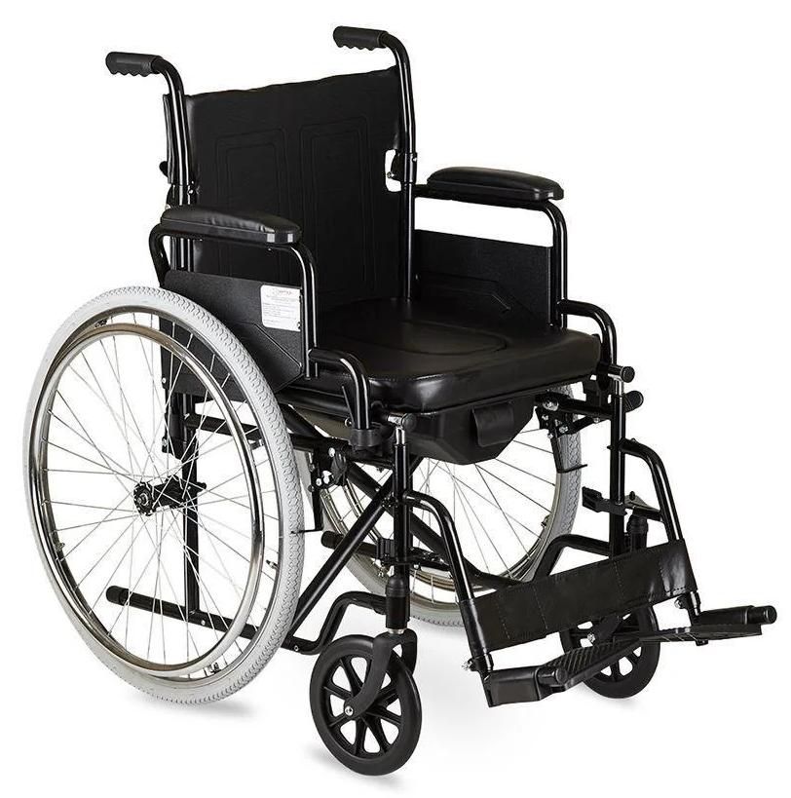
Кресло-коляска
с ручным приводом, комнатная, для лиц с большим весом
Съемные ступенчатые подлокотники,
мягкие опоры подлокотников.
Съемные подножки.
Регулируемые по высоте пластиковые
подножки.
Матерчатая опора для икр.
Обивка спинки и сиденья нейлон.
Нерегулируемые ручки для
толкания.
Два стояночных тормоза.
Ширина сиденья - 50см
Глубина сиденья - 40см
Высота сиденья - 50см
Высота спинки - 41см
Колеса: литые, пневматические
Размер колес: 8/24"
Максимальная нагрузка: 150кг
Стальной каркас

Slide 5
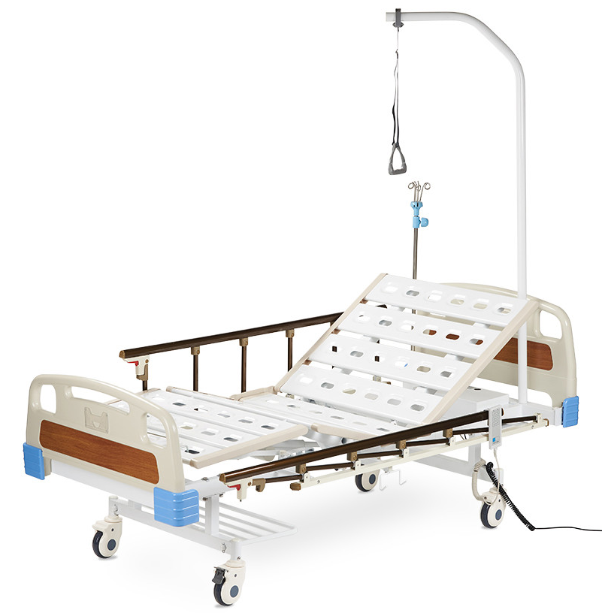
Кровать многофункциональная

Slide 6
Основные характеристики
•Складные боковые ограждения
•Материал боковых ограждений-Металл, пластик
•Материал ложементов-Сталь
•Материал основания кровати-Сталь
•Материал спинок-ABS-пластик
•Привод-Электрический
•Торцевые спинки кровати-Съёмные
•Атравматические угловые бампера
•Возможность установить устройство для подтягивания
•Регулировка угла наклона головной, тазобедренной и голеностопной секций. Регулировка высоты ложа.
•В комплекте должна быть стойка для подтягивания.
Количество секций- 4
•Частота сети - 50 Гц
•Ширина кровати - 980 мм
•Ширина ложа - 895 мм
•Высота кровати - 940мм - 1200мм
•Высота ложа - 535 мм - 795 мм
•Грузоподъемность - 250 кг
•Диаметр колес - 125 мм
•Диапазон угла наклона головной
секции-0-80 °
•Диапазон угла наклона секции
голеностопа-0-(-10)-(-20) °
•Диапазон угла наклона
тазобедренной секции-0-35 °
•Длина кровати - 2190 мм
•Длина ложа - 1950 мм
•Количество боковых ограждений-2
•Количество колес с педальным
тормозом-2

Slide 7
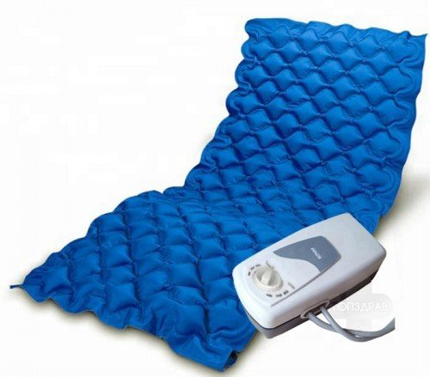
Противопролежневый
матрац воздушный
(с компрессором)
для поддержки
кровообращения
в тканях мышц и кожи

Slide 8
Технические характеристики
Длина: 1900 мм - 2000 мм
Ширина: 855 мм - 900 мм
Потребляемая мощность - 10 Вт
Периодичность цикла работы-12 мин
Напряжение питания компрессора 220 В
Максимальная нагрузка-130 кг
Высота: 66 мм - 70 мм
Ячейки с вентиляционными отверстиями.
Повышенная грузоподъемность.
Матрац состоит из воздушных подушек-ячеек.
Противопролежневый эффект препятствует застою крови и лимфы в тканях, обеспечивает их нормальное питание и массажный эффект, предотвращает образование пролежней, сглаживая неровности спального места.
Ячейки выполнены из гипоаллергенного поливинилхлорида и имеют вентиляционную перфорацию. Препятствуют образованию опрелостей и раздражений.
Форма пневматических камер - ячейки
Режим работы компрессора-непрерывный
Регулировка давления
Материал - поливинилхлорид
Крючки для крепления компрессора к кровати

Slide 9
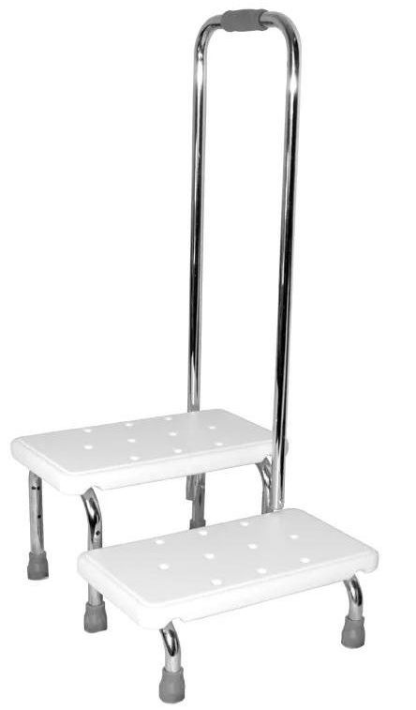
Ступеньки в ванну с ручкой
для обеспечения дополнительной опоры при проведении ежедневных гигиенических процедур.
Высота ручки от пола 92 см
Высота ступеней:
Нижняя: 15 см - 20 см
Верхняя: 26 см - 30 см
Габариты ступеней: 41х22 см
Грузоподъемность -125 кг
Рама изготовлена из хромированной стали, не подвергающейся коррозии.
Все ножки оснащены резиновыми наконечниками, препятствующими скольжению.
Ступени изготовлены из высокопрочного пластика.
Ручная опора устанавливается
с любой стороны конструкции.

Slide 10
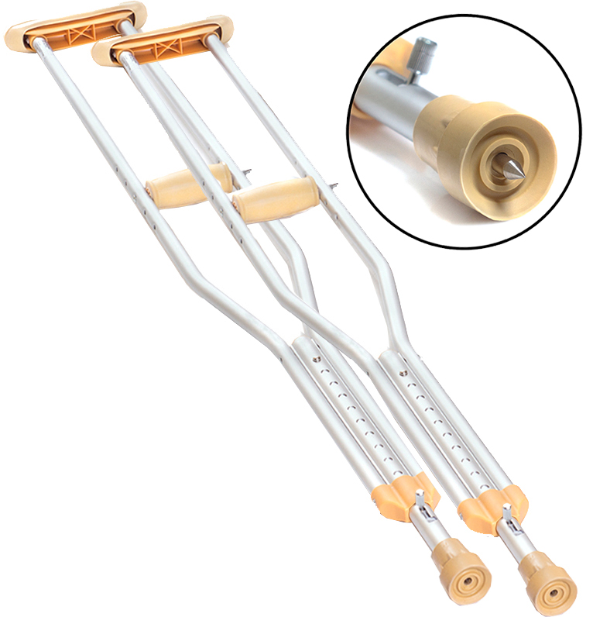
Костыли подмышечные с устройством противоскольжения
для улучшения координации движений и уменьшения нагрузки на ноги путем увеличения опоры и переноса массы тела на верхнюю часть туловища и руки.
Максимальная нагрузка -110 кг
Длина от опоры до захвата 410 мм - 560 мм
Высота 1340 мм - 1540 мм
Размер L
Материал костыля - Алюминий
Встроенное устройство против скольжения

Slide 11
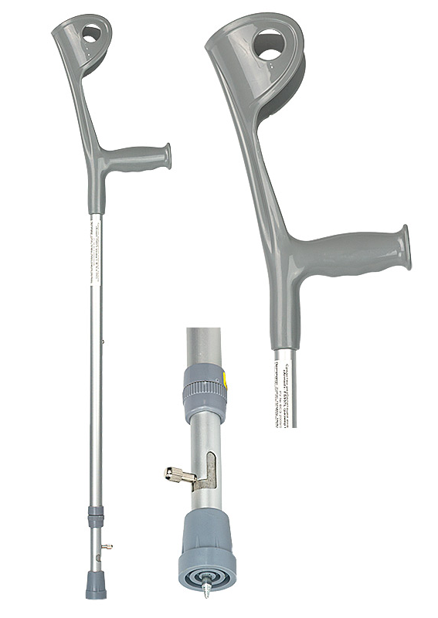
Костыли с опорой под локоть с устройством противоскольжения
для улучшения координации движений и уменьшения нагрузки на ноги путем увеличения опоры и переноса массы тела на верхнюю часть туловища и руки.
Высота: 86 см - 120 см
Расстояние между локтевой
опорой и рукояткой: 26см - 35см.
Грузоподъёмность: 110 кг
Прочная конструкция.
Регулируемая высота.
Кнопочные фиксаторы.

Slide 12
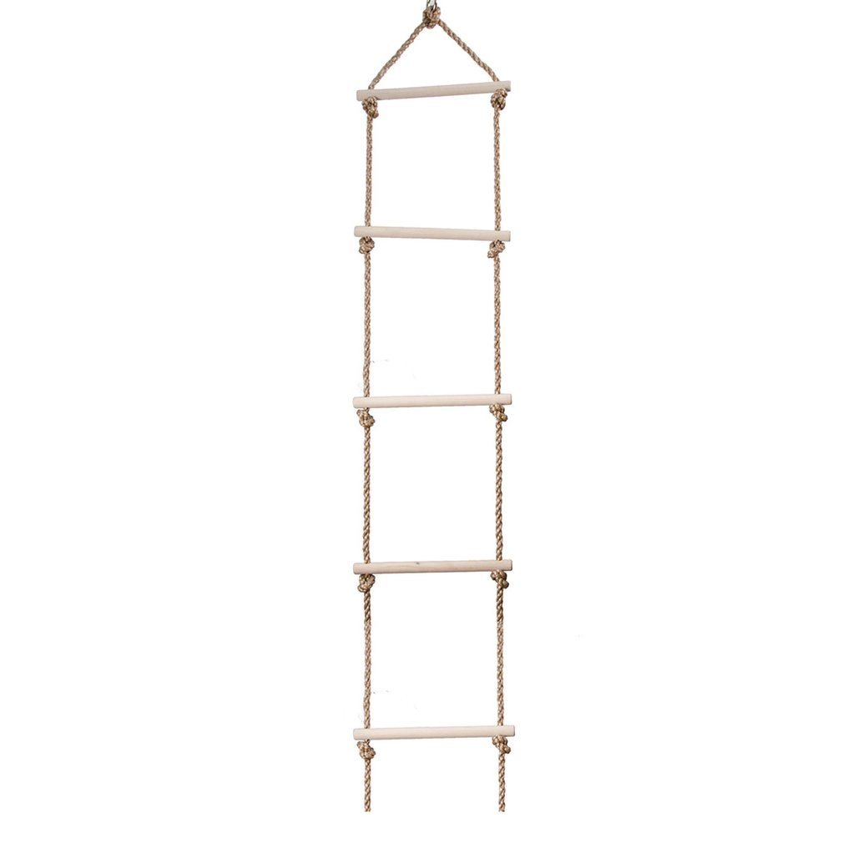
Костыли с опорой под локоть с устройством противоскольжения
для улучшения координации движений и уменьшения нагрузки на ноги путем увеличения опоры и переноса массы тела на верхнюю часть туловища и руки.
Высота: 86 см - 120 см
Расстояние между локтевой опорой и рукояткой: 26см - 35см.
Грузоподъёмность: 110 кг
Прочная конструкция.
Регулируемая высота.
Кнопочные фиксаторы.

Slide 13
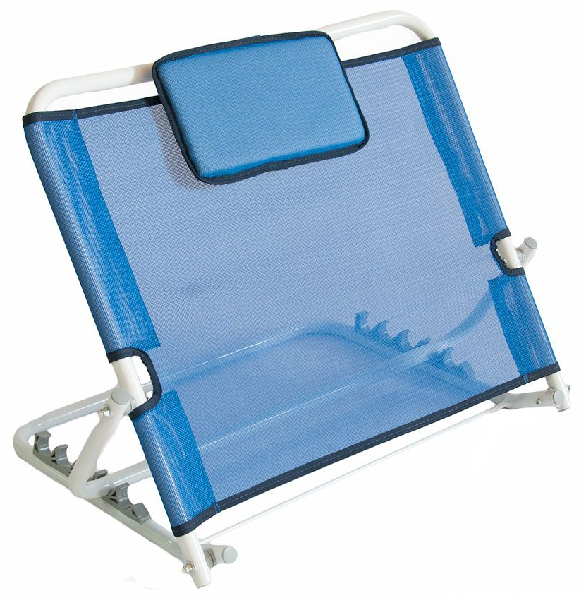
Опора под спину
Опора под спину предназначена для облегчения ухода за лежачими инвалидами и больными.
Опора устанавливается на кровати и используется для фиксации тела пациента в сидячем или полулежачем положении.
Изделие принимает 5 положений, что позволяет найти наиболее удобную конфигурацию для пациента.
Каркас опоры выполнен из стали с порошковым напылением, что обеспечивает долговечность и прочность.
Обивка - сетчатый полиэстер.
Изделие способно выдержать нагрузку -100 кг.
Габариты:
размер опоры (ШхВ): 60х45 см,
подголовник: (ШхВ): 34х19 см.

Slide 14
Трость 4-х опорная с анатомической ручкой, регулируемая по высоте,
с устройством противоскольжения
Опора устанавливается на кровати и используется для фиксации тела пациента в сидячем или полулежачем положении.
Изделие принимает 5 положений, что позволяет найти наиболее удобную конфигурацию для пациента.
Каркас опоры выполнен из стали с порошковым напылением, что обеспечивает долговечность и прочность.
Изделие способно выдержать нагрузку -100 кг.
Габариты:
размер опоры (ШхВ): 60х45 см,
подголовник: (ШхВ): 34х19 см.

Slide 15
Трость
3х опорная с функцией
регулирования высоты
Максимальная нагрузка-100 кг
Количество секций-2
Высота: 700 мм - 1020 мм
Количество опорных ножек - 3
Длина основания 240 мм - 270 мм
Ширина основания 240 мм - 270 мм
Высота основания 265 мм - 295 мм
Встроенное устройство против скольжения
Материал трости - алюминиевый сплав
Регулировка длины - телескопический механизм

Slide 16
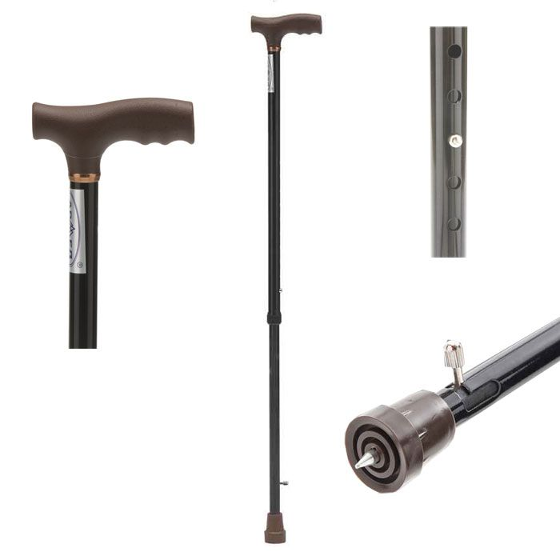
Трость опорная
с анатомической
ручкой, регулируемая
по высоте с устройством
противоскольжения
Максимальная нагрузка - 100 кг
Количество секций - 2
Высота: 750 мм - 990 мм
Материал рукояти - пластик
Устойчивость к коррозии
Регулировка длины - телескопический механизм
Материал трости - алюминиевый сплав

Slide 17
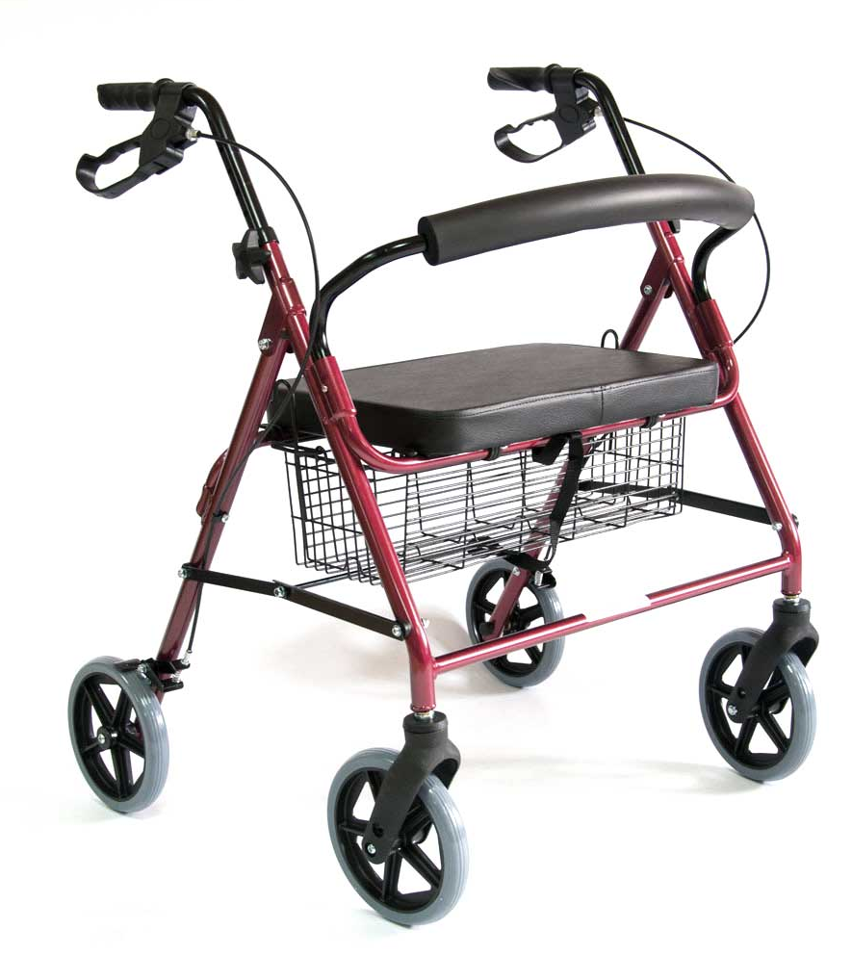
Ходунки-роллаторы
для передвижения людей
с ограниченными двигательными
возможностями,
как в домашних условиях,
так и на улице.
Материал рамы -алюминиевый сплав
Имеют 4 литых колеса.
Задние колеса оснащены фиксатором.
Тип рамы - складная
Регулировка высоты -телескопический механизм
Максимальная нагрузка - 100 кг
Количество секций - 2
Высота: 750 мм - 990 мм

Slide 18
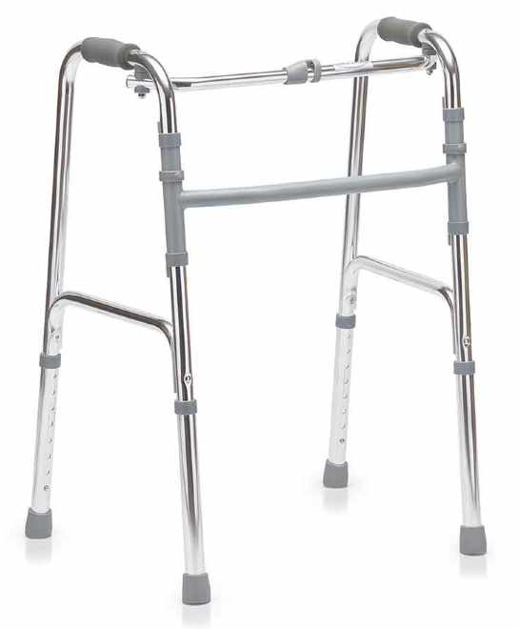
Ходунки-шагающие
для передвижения людей
с ограниченными двигательными
возможностями.
Материал рамы - алюминиевый сплав
Покрытие – хром
Тип рамы - складная
Регулировка высоты - телескопический механизм
Ширина между поручнями 440 мм - 465 мм
Максимальная нагрузка -100 кг
Размер в рабочем состоянии 540х470х750-950 мм

